Slide 1

BYLINNÉ PATRO CHŘIBSKA
Registrační číslo projektu: CZ.1.07/1.1.38/02.0025
Název projektu: Modernizace výuky na ZŠ Slušovice, Fryšták, Kašava a Velehrad
Tento projekt je spolufinancován z Evropského sociálního fondu a státního rozpočtu České republiky.
Pří_267_Živá příroda_Bylinné patro Chřibska
Autor: Mgr. Marie Pížová
Škola: Základní škola Velehrad, okres Uherské Hradiště, příspěvková organizace
Základní škola Velehrad, Salašská 300, 687 06 Velehrad

Slide 2
ANOTACE
Digitální učební materiál je určen pro opakování, upevňování a rozšiřování učiva o rostlinách našich lesů – Chřibska.
Materiál doplňuje získané vědomosti rozvíjením znalostí bylinných druhů v Chřibech.
Je určen pro práci s počítačem a interaktivní tabulí.
Je určen pro předmět přírodověda 4. ročník .
Tento materiál vznikl jako doplňující materiál k učebnici: ŠTIKOVÁ, Věra. Člověk a jeho svět: přírodověda pro 4. ročník. Ilustrace Hana Berková, Alena Baisová. Brno: Nová škola, c2010, 2 sv. Duhová řada. ISBN 978-80-7289-212-9.

Slide 3
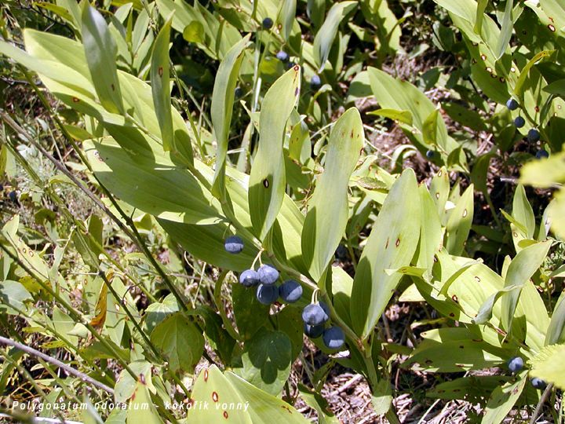

Bylinné patro v přírodních parcích Chřibska – Barborka
Přírodní park | Proč chránit | Nejčastěji vyskytované byliny
Barborka | Porost dubové bučiny, pískovcové skály | Strdivka jednokvětá,bika bělavá,lipnice hajní,svízel vonný,kokořík vonný, řeřišník písečný
Kokořík vonný

Slide 4
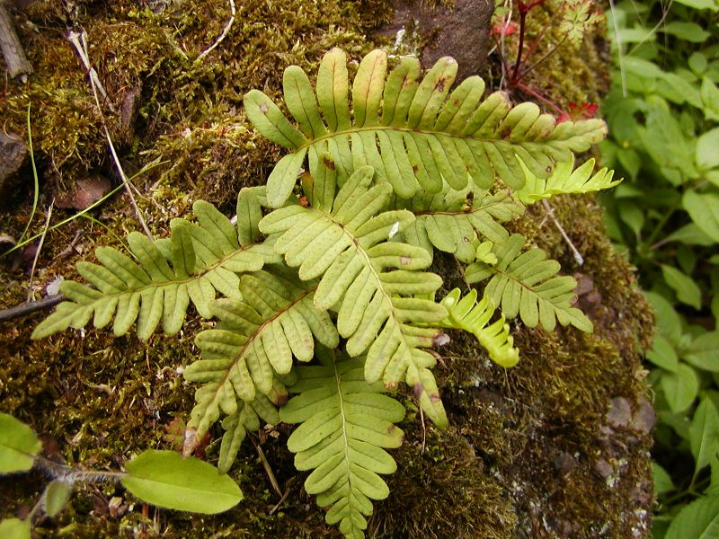
Bylinné patro v přírodních parcích Chřibska – Břestecká skála
Přírodní park | Proč chránit | Nejčastěji vyskytované byliny
Břestecká skála | Borovice lesní, dubohabřiny | Lipnice hajní, svízel vonný, strdivka jednokvětá,zvonek broskvolistý, ostřice chlupatá,kostřava tenkolistá,rozrazil lékařský,hvozdík kartousek,rozchodník velký,osladič obecný
Osladič obecný

Slide 5
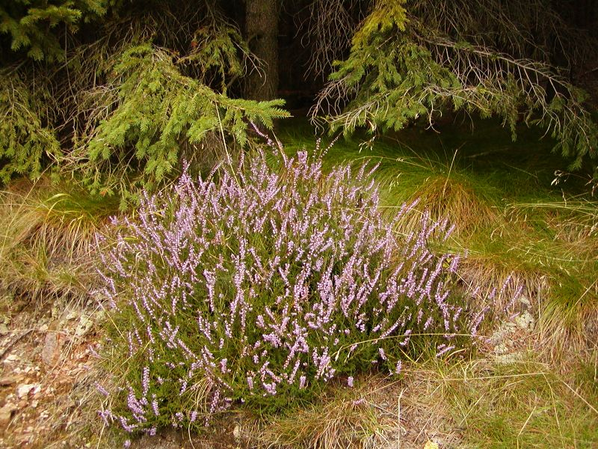
Bylinné patro v přírodních parcích Chřibů – Máchova dolina
Přírodní park | Proč chránit | Nejčastěji vyskytované byliny
Máchova dolina | Zakrslá bučina | Ostřice chlupatá,vřes obecný
Vřes obecný

Slide 6
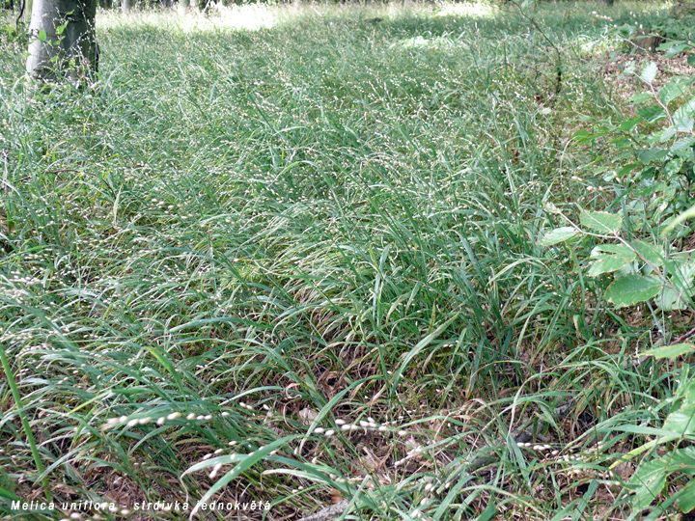
Bylinné patro v přírodních parcích Chřibů - Makovica
Přírodní park | Proč chránit | Nejčastěji vyskytované byliny
Makovica | Typická lesní společenstva chřibské pahorkatiny | Strdivka jednokvětá, svízel vonný,ostřice chlupatá,kokořík mnohokvětý
Strdivka jednokvětá

Slide 7
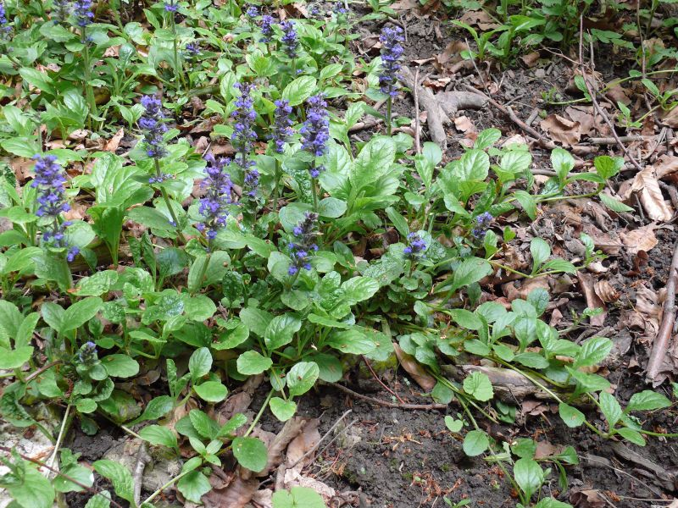

Bylinné patro v přírodních parcích Chřibů - Budačina
Přírodní park | Proč chránit | Nejčastěji vyskytované byliny
Budačina | Skalní útvary | Bika bělavá,pryšec mandloňovitý,šťavel kyselý,zběhovec plazivý
Zběhovec plazivý

Slide 8
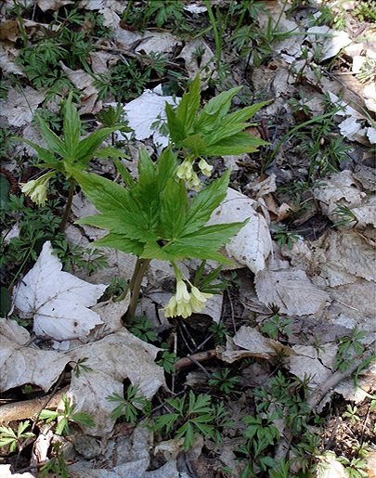
Bylinné patro v přírodních parcích Chřibů – Kazatelna, Komínky
Přírodní park | Proč chránit | Nejčastěji vyskytované byliny
Kazatelna | Velký pískovcový skalní útvar
Komínky | Pískovcové skalní útvary | Kruštík modrofialový,vemeník dvojlistý,kyčelnice devítilistá
Kyčelnice devítilistá

Slide 9
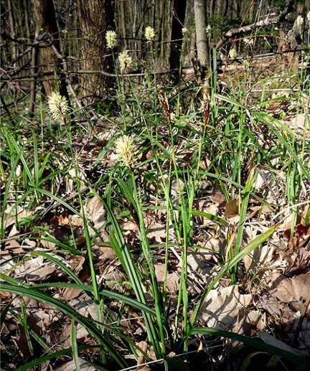
Bylinné patro v přírodních parcích Chřibů – Kozel, Máchova Dolina
Přírodní park | Proč chránit | Nejčastěji vyskytované byliny
Kozel | Skalní pískovcový blok
Máchova dolina | Zakrslé bučina na pískovci | Ostřice chlupatá,vřes obecný
Ostřice chlupatá

Slide 10
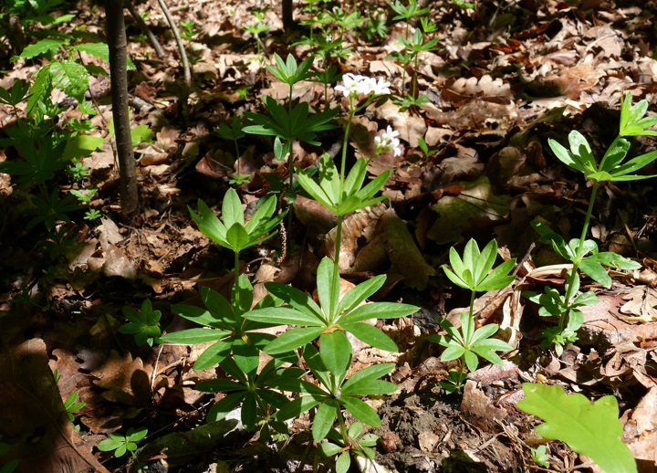
Bylinné patro v přírodních parcích Chřibů - Nazaret
Přírodní park | Proč chránit | Nejčastěji vyskytované byliny
Nazaret | Prameniště a pískovcové suťoviště | Strdivka jednokvětá,ostřice chlupatá,pryšec mandloňovitý,svízel vonný,violka lesní,okrotice dlouholistá
Svízel vonný

Slide 11
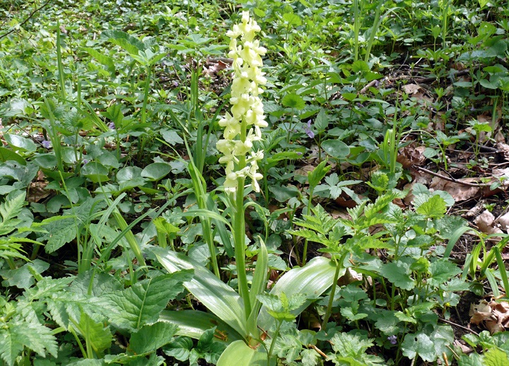

Bylinné patro v přírodních parcích Chřibů – Stará hráz
Přírodní park | Proč chránit | Nejčastěji vyskytované byliny
Stará hráz | Bučiny a jasanové olšiny,vstavač bledý | Vstavač bledý,lýkovec jedovatý,blatouch bahenní,dymnivka dutá,sasanka hajní,pryskyřníková,plicník
Vstavač bledý

Slide 12
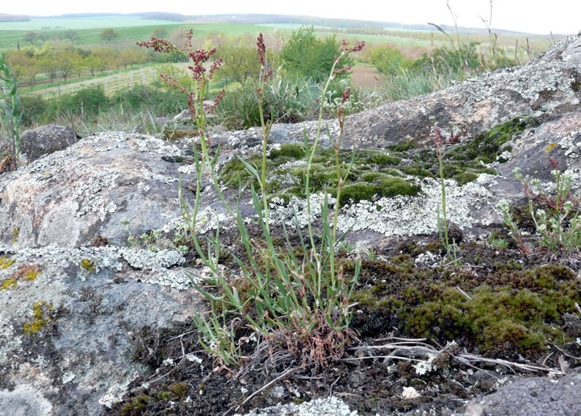
Bylinné patro v přírodních parcích Chřibů – Maršava
Přírodní park | Proč chránit | Nejčastěji vyskytované byliny
Maršava | Zbytky starých bučin | Strdivka jednokvětá,lipnice hajní,ostřice chlupatá,osladič obecný,bělozářka větvitá,česnek chlumní horský,řeřišník písečný,bika hajní,šťovíček menší,rozchodníkovec žlutokvětý
Šťovíček menší

Slide 13
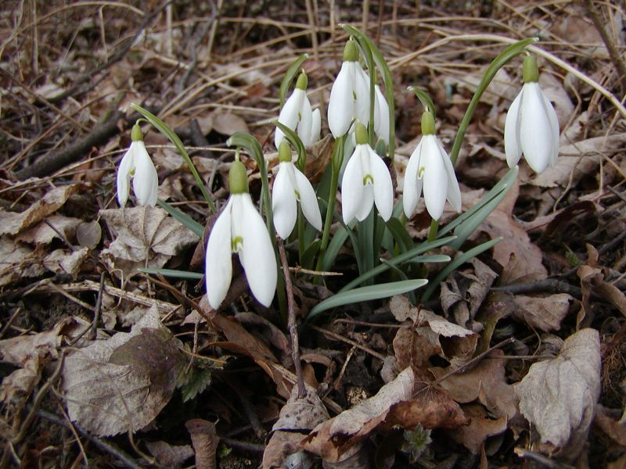
Bylinné patro v přírodních rezervacích Chřibů – Holý kopec
Přírodní rezervace | Proč chránit | Nejčastěji vyskytované byliny
Holý kopec | Bukové doubravy, bučiny, pralesní ekosystém | Sněženka podsněžník,árón východní,okrotice bílá,kruštík modrofialový
Sněženka podsněžník

Slide 14
Bylinné patro v přírodních rezervacích Chřibů – Smutný žleb
Přírodní rezervace | Proč chránit | Nejčastěji vyskytované byliny
Smutný žleb | Zakrslá bučina na pískovci | Ostřice chlupatá,vřes obecný,
Ostřice chlupatá

Slide 15
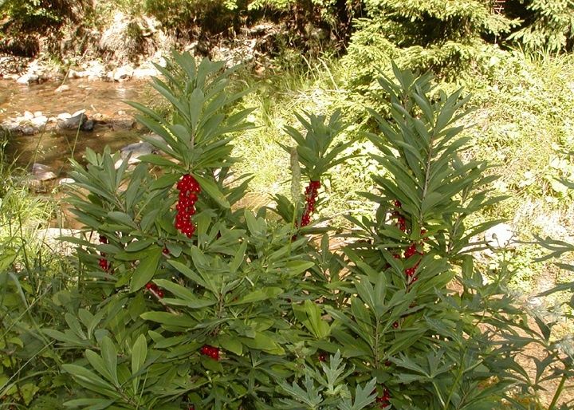
Bylinné patro v přírodních rezervacích Chřib – Záskalí
Přírodní rezervace | Proč chránit | Nejčastěji vyskytované byliny
Záskalí | Dubové bučiny a pískovcové skály | Svízel vonný,lýkovec jedovatý,vraní oko čtyřlisté,konvalinka vonná
Lýkovec jedovatý

Slide 16
Použité zdroje
www.orchis.cz – obrázky použity s písemným svolením majitele www stránek a zároveň autora použitých obrázků
Chřiby, lesní hospodářství a ochrana přírody a krajiny - výzkum a praxe: sborník z kolokvia 29.-30.4.2008, Modrá [DVD]. Vyd. 1. V Brně: MZLU, 2008 [cit. 2013-01-15]. DOI: 978-80-7375-193-7.

